Slide 1




Open BOML #3
Open Belajar Online Machine Learning
Pengenalan Neural Network
ONLINE @ZOOM
Muhammad Yunus
@yunusmuhammad007
Muhammad-Yunus

Slide 2
CONTENTS
1
Konsep Dasar Neural Network
2
Konsep Single Layer Perceptron
3
Single Layer Perceptron From Scratch
4
Konsep Multi Layer Perceptron
5
Multi Layer Perceptron menggunakan Keras

Slide 3
Konsep Dasar Neural Network
1

Slide 4
Definisi
Cara Kerja Neural Network
Activation Function
Architecture

Slide 5
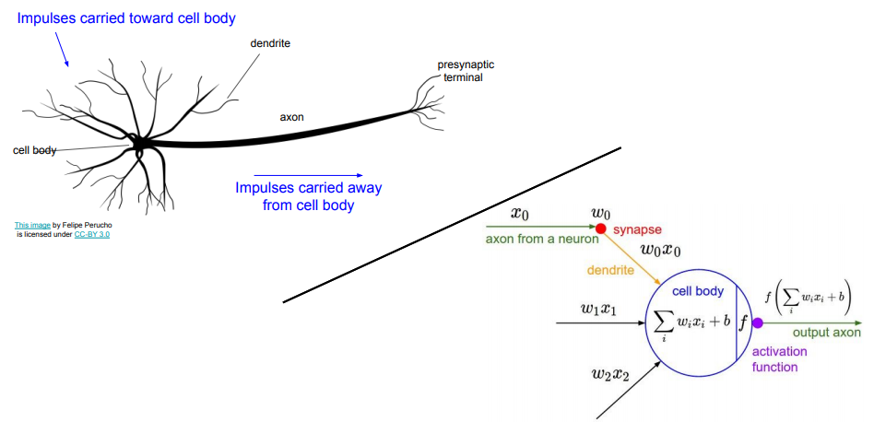
Definisi Neural Network
Menjadikan komputer memiliki kemampuan cognitif seperti otak manusia, memiliki kemampuan problem solving dan dapat melakukan proses pembelajaran
credit stanford.edu [cs231]

Slide 6
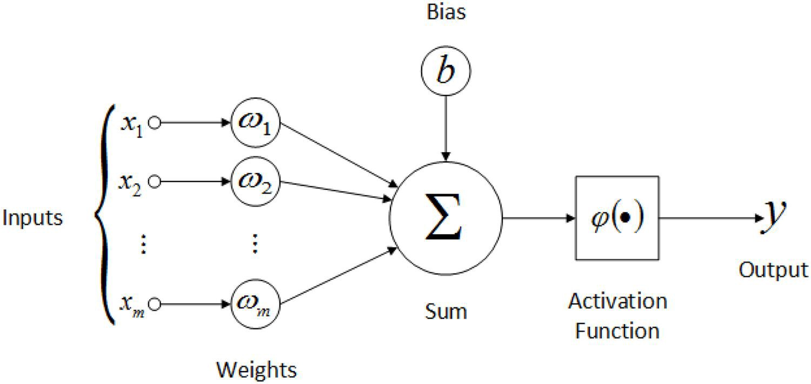
Cara Kerja Neural Network
Input
Output

Slide 7
Cara Kerja Neural Network
Input pada Neural Network terdiri dari vector data dengan bentuk

Slide 8
Cara Kerja Neural Network
Tiap input akan dilakukan perkalian dengan bobot/weight

Slide 9
Cara Kerja Neural Network
Hasil perkalian tiap input dengan bobot masing-masing dijumlahkan dan ditambahkan bias
Bias seperti intercept dalam persamaan linear, ditambahkan untuk mengatur agar hasil perhitungan lebih akurat (y = mx + c)

Slide 10
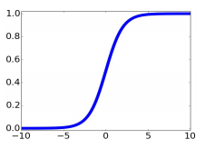
Cara Kerja Neural Network
sigmoid
hasil penjumlahan akan di terapkan pada Activation Function
Activation Function mengontrol apakah sebuah neuron tersebut harus aktif atau tidak

Slide 11
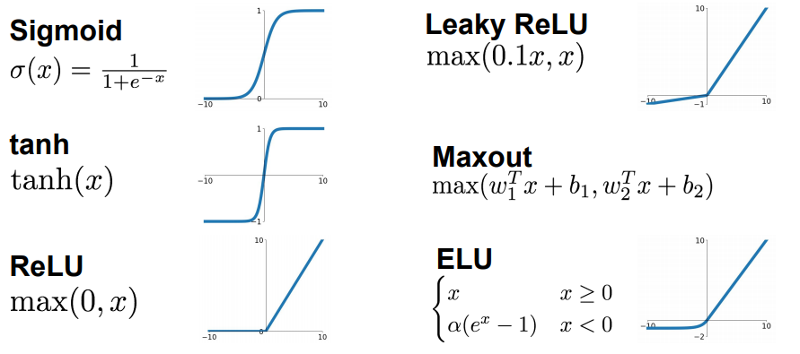
Activation Function
Selengkapnya : https://en.wikipedia.org/wiki/Activation_function
credit stanford.edu [cs231]

Slide 12
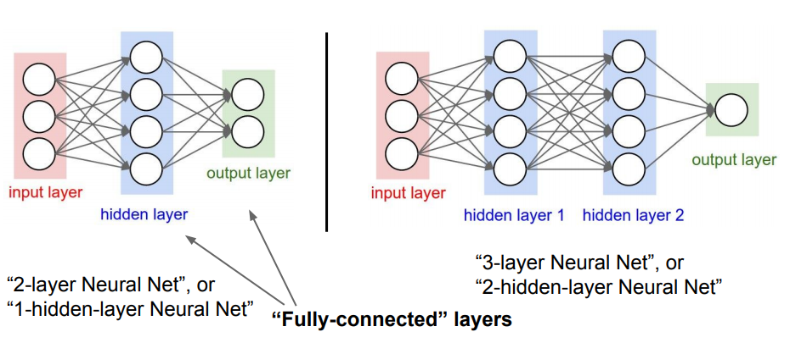
Simple Neural Network Architecture
credit stanford.edu [cs231]

Slide 13

Complete Neural Network Architecture

Slide 14
Complete Neural Network Architecture

Slide 15
Complete Neural Network Architecture .. (cont.)

Slide 16
Konsep Single Layer Perceptron
2

Slide 17
SLP Definition
SLP Learning Algorithm

Slide 18
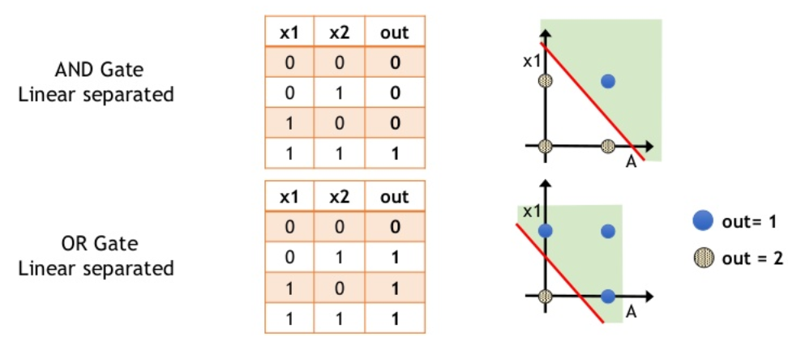
Single Layer Perceptron (SLP)
Neural Network Paling Sederhana
Dapat digunakan untuk menyelesaikan persoalan :
binary classification (memisahkan input data menjadi dua group/class)
x₁
w₁
w₂
y
x₂
f
x₃
w₃
Input Layer
Output Layer

Slide 19
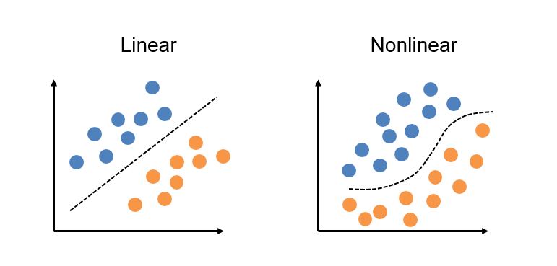
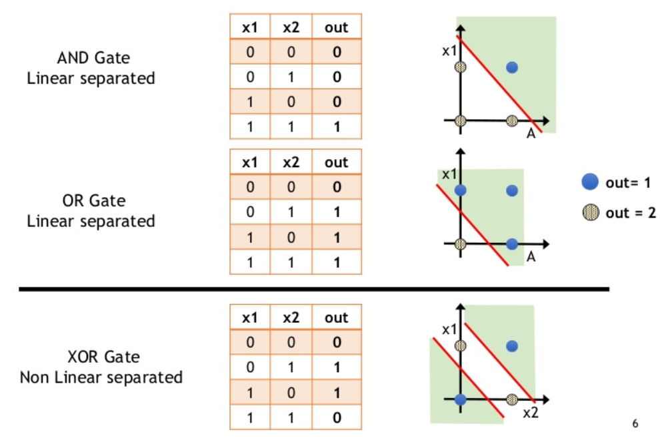
Single Layer Perceptron (SLP) .. (cont.)
Binary Classification pada SLP
input akan dipisahkan pada dua group/class
dua group/class harus lineary separable

Slide 20
Learning pada Single Layer Perceptron (SLP)
Inisialisasi nilai bobot w dan bias b
feedforward hitung output (y)
update weight dan bobot w menggunakan delta rule
hitung error , pada kasus ini bisa gunakan RMS,

Slide 21
Learning pada Single Layer Perceptron (SLP)
Delta Rule digunakan untuk meng-update weight pada saat proses training,
Nilai ‘weight’ akan diatur sedemikian rupa sehingga hasil perhitungan tepat dengan output sebenarnya.
η merupakan learning rate
d merupakan y_{pred} - y
x merupakan nilai input
Sehingga nilai weight diupdate dengan menambahkan ∆w menjadi,

Slide 22
Learning pada Single Layer Perceptron (SLP)
Delta Rule digunakan untuk meng-update weight pada saat proses training,
Nilai ‘weight’ akan diatur sedemikian rupa sehingga hasil perhitungan tepat dengan output sebenarnya.
η merupakan learning rate
d merupakan y_{pred} - y
x merupakan nilai input
Learning Rate merupakan hyperparameter
bernilai positif pada rentang yang tidak lebih diatara 0.0–1.0.
mengontrol seberapa cepat perubahan model dilakukan sebagai respon terhadap error
Sehingga nilai weight diupdate dengan menambahkan ∆w menjadi,

Slide 23
Single Layer Perceptron From Scratch
3

Slide 24
inplementasi SLP pada Python from scratch!
Buka Jupyter Notebook
Buat notebook baru
Implementasikan SLP pada python tanpa library
[open notebook]

Slide 25
Konsep Multi Layer Perceptron
4

Slide 26
MLP Definition
MLP Learning Algorithm
Backpropagation
Optimizer
Loss
Metric

Slide 27
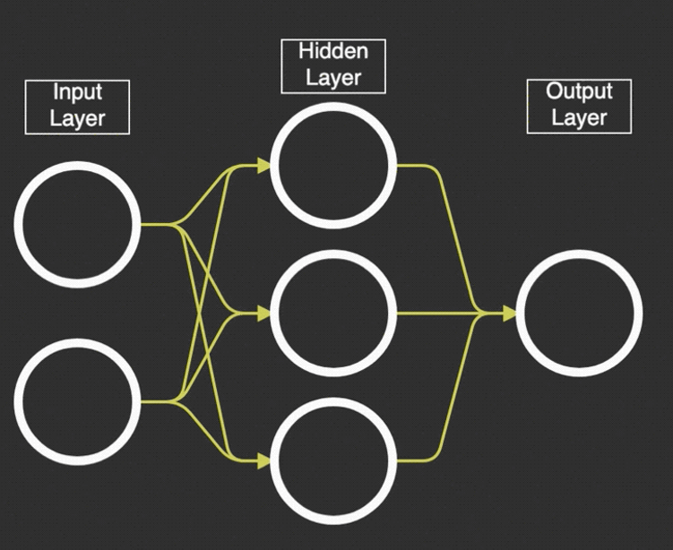
Multi Layer Neural Network

Slide 28
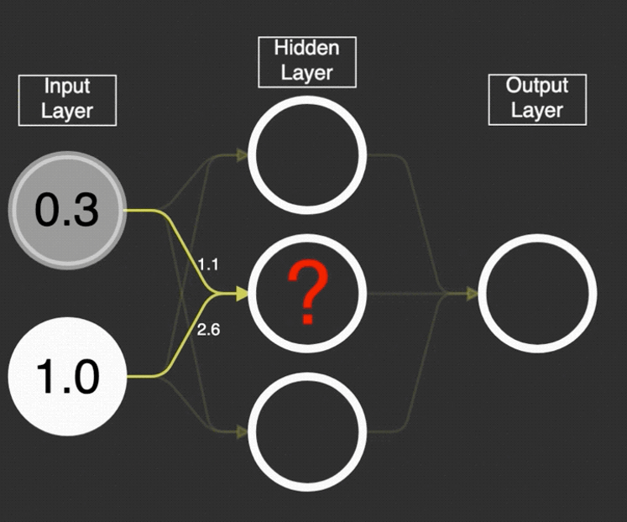
Feed forward

Slide 29
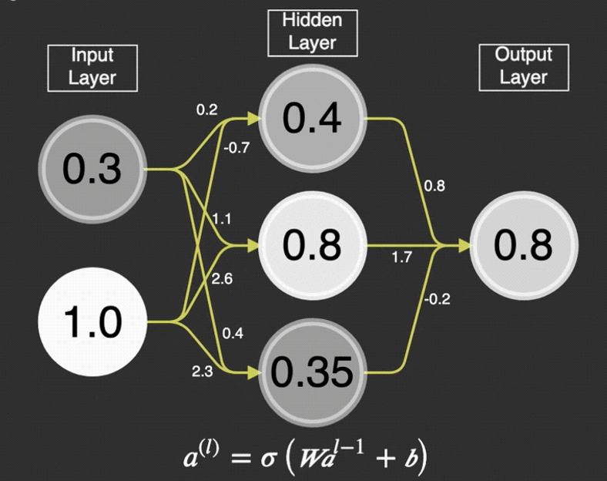
Feed forward

Slide 30
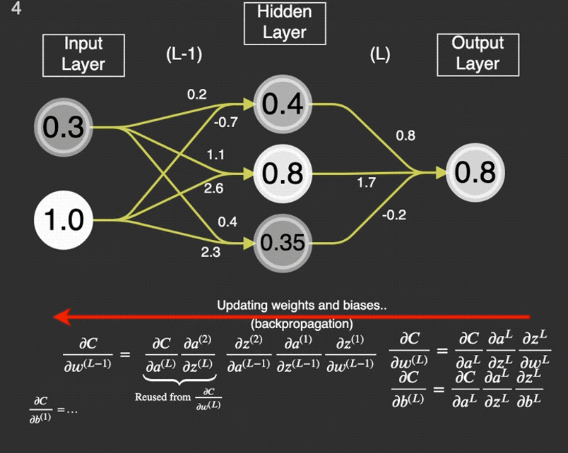
Feed backward

Slide 31
Optimizer
algorithm yang mengatur bagaimana model diupdate dengan terlebih dahulu mencari gradient function menggunakan teknik seperti backpropagation.
Backpropagation
teknik yang sangat efisien dalam menghitung gradient function dengan menerapkan chain rule pada persamaan derivative.

Slide 32
Backpropagation vs Optimizer
Misalnya kita berangkat dari rumah ke kantor, dan pulang di sore hari.
Misalnya juga banyak cara untuk berangkat kekantor seperti opsi kendaraan.
Hari pertama naik taxi sampai statsiun, dilanjut naik kereta untuk sampai di kantor. pas pulang menggunakan cara yang sama.
Hari besoknya hujan, gak ada taxi, terpaksa ngojek ke statsiun. abis itu naik kereta lagi. karena ujan, dari statsiun ke kantor naik angkot untuk sampe kantor. pulang dengan cara yang sama juga.
Proses kita berangkat dari rumah ke kantor terus kembali lagi kerumah itu merupakan teknik backpropagation.
Dan bagaimana kita beralih dari rumah ke statsiun, hari ini pake taxi besok pake ojek karena hujan itu di sebut optimization algorithm.

Slide 33
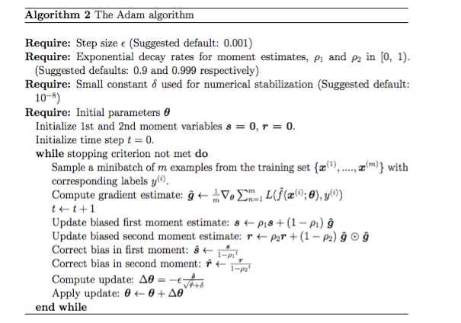
Adam Optimizer Algorithm

Slide 34
Adam Optimizer Algorithm
pada bagian Compute gradient estimate digunakan teknik seperti backpropagation untuk menghitung gradient function
(sumber link)

Slide 35
Multi Layer Perceptron menggunakan Keras
5

Slide 36
inplementasi MLP pada Python menggunakan Keras!
Buka Jupyter Notebook
Buat notebook baru
Implementasikan MLP menggunakan Keras
[open notebook]

Slide 37
Sesi Diskusi

Slide 38


Slide 39
Thank you
PART 1

